Slide 1
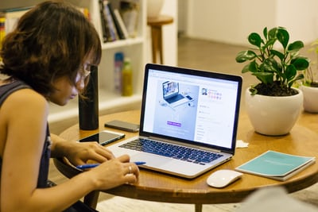
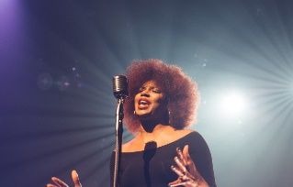
Morpion
On va jouer au morpion. Décris les images. Personne A: Dis des phrases positives. Par exemple: Elle va aller ... Personne B: Dis des phrases negatives. Il ne va pas jouer...
he | you | I
he | she | she
you | I | you
Et maintenant... Personne A: Dis des phrases negatives. Par exemple: Elle ne va pas aller ... Personne B: Dis des phrases positives. Il va jouer...
he | you | I
he | she | she
you | I | you
Material licensed as CC BY-NC-SA 4.0

Slide 2
Morpion
On va jouer au morpion. Décris les images. Personne A: Dis des phrases positives. Par exemple: Elle va aller ... Personne B: Dis des phrases negatives. Il ne va pas jouer...
Et maintenant... Personne A: Dis des phrases negatives. Par exemple: Elle ne va pas aller ... Personne B: Dis des phrases positives. Il va jouer...
Material licensed as CC BY-NC-SA 4.0
Notes:
This alternative version is a little more challenging for the speaker and listener. Pronouns are chosen by the speaker, and noted down by the listener in English.

